Slide 1
时代背景：新一代人工智能发展规划的提出
为抢抓人工智能发展的重大战略机遇，构筑我国人工智能发展的先发优势，加快建设创新型国家和世界科技强国，日前国务院印发《新一代人工智能发展规划》。
-----2017.7.8
《规划》指出：立足国家发展全局，准确把握全球人工智能发展态势，找准突破口和主攻方向，全面增强科技创新基础能力，全面拓展重点领域应用深度广度，全面提升经济社会发展和国防应用智能化水平。
Notes:
为抢抓人工智能发展的重大战略机遇，构筑我国人工智能发展的先发优势，加快建设创新型国家和世界科技强国，日前国务院印发《新一代人工智能发展规划》（以下简称“规划”）。

Slide 2
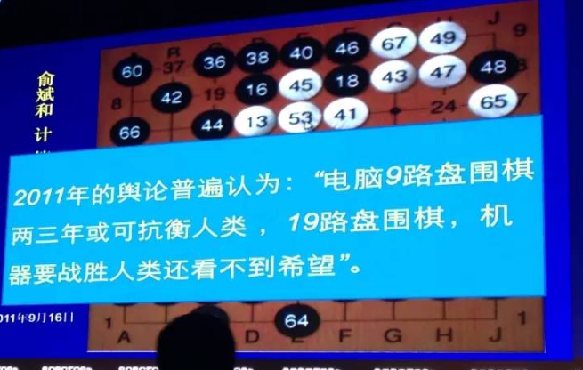

AlphaGo到底有多厉害？
2011年，北京邮电大学的Lingo围棋程序在9*9棋盘上以受让两子的条件，首次击败了中国围棋教练职业围棋9段俞斌和先生。那时，谁也没有想到仅仅5年之后，AlphaGo围棋程序就在19*19棋盘上无条件战胜了人类棋王。
研制AlphaGo的团队DeepMind正在投入AlphaSC的研发，未来将于人类顶尖高手在星际争霸游戏中一较高下。
Notes:
咱们先讲讲围棋，围棋这件事情反映了人工智能取得了怎样突飞猛进的进展。2011年，中国人工智能学会组织了九路围棋人机大战，北邮围棋程序Lingo对阵中国围棋总教练俞斌，他同时也是一个九段高手，当时我们预先商定俞斌让2子，那时的棋盘是9×9的棋盘，不是现在李世石下的19×19的棋盘。当时俞斌就说，你们机器人要我让两个子太狠了，最后我们北邮的Lingo程序战胜了俞斌。
从统计的角度看，对一个特定的棋局态势，比如对于19×19路的棋盘，大概有250种可能的期望走法，沿某种走法深下去就可达150层，因此，共有250的150次方遍历搜索，计算和推理量巨大。围棋因其巨大的搜索空间和困难的棋局态势表达，被认为“千古无同局”，历来是人工智能的最大挑战。

Slide 3
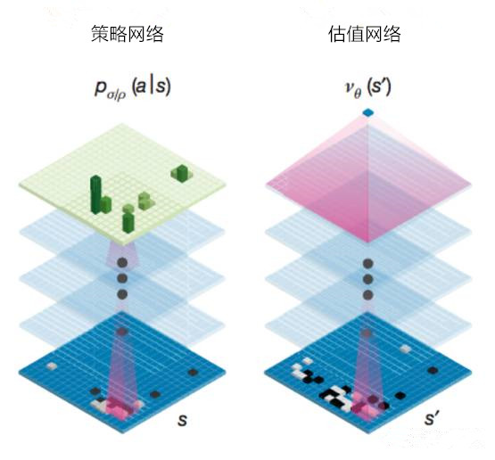
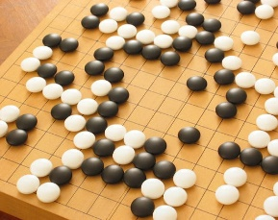
AlphaGo怎么做到的？
AlphaGo使用两种不同的深度神经网络：第一种是策略网络，目标是选择在哪里落子。第二种则是价值网络，价值网络的作用是衡量走这一步对最终输赢的影响。
AlphaGo成功的关键在于:
  海量对弈数据：6000万局对弈数据。
  算法创新：深度神经网络+“左右手互搏”。
  计算能力出众：打败李世石的AlphaGo Lee 的芯片为 50 TPU,搜索速度为10k位置/秒。
人类专家位置
监督式学习
强化学习
Notes:
TPU是一款为机器学习而定制的芯片，经过了专门深度机器学习方面的训练，它有更高效能（每瓦计算能力）。大致上，相对于现在的处理器有7年的领先优势，宽容度更高，每秒在芯片中可以挤出更多的操作时间，使用更复杂和强大的机器学习模型，将之更快的部署，用户也会更加迅速地获得更智能的结果。
AlphaGo使用两种不同的深度神经网络：第一种是策略网络，目标是选择在哪里落子。第二种则是价值网络，价值网络的作用是衡量走这一步对最终输赢的影响。
先从大量的人类专家下棋的训练数据集开始。策略网络所做的，就是学习人类专家的走法，不断调整参数，最终在每个位置走出跟人类专家一样的走法。
然后，AlphaGo使用策略网络选择怎么走，然后用价值网络判断这样走的赢率，最终得出一个数字。这个模拟过程会重复很多次，计算出每种不同走法的赢率。接着，将每种走法的赢率传回策略选择阶段，让系统决定走哪一步赢率最大。
在这个过程中，给定结果的监督式学习让AlphaGo具有人类专家水平。而AlphaGo通过强化学习和大量对弈超过人类专家，并保持一定的鲁棒性。
DeepMind是如何解决这个问题的呢？初版AlphaGo，也就是战胜了李世石的那个版本，核心是两个深度神经网络。深度神经网络有很多参数，这些参数可以通过训练进行调整，从而很好地对知识进行表征，真正理解领域里发生了什么事情。我们希望AlphaGo能够真正理解围棋的基本概念，并且全部依靠自己学习这些概念。
具体说，AlphaGo用了卷积神经网络，可以从每一层的一小块当中，得出一些更高层的理解，你可以简单理解为表示棋子在这种局势下会赢还是会输的特征，然后每一层以此类推，最终得到高层表征，也就是AlphaGo学会的概念。初版AlphaGo使用了12层网络，而Master版本的使用了40层。
AlphaGo使用两种不同的深度神经网络，第一种是策略网络，目标是选择在哪里落子。第二种则是价值网络，价值网络的作用是衡量走这一步对最终输赢的影响：棋盘的局部（patches）经过很多层很多层的表征处理，最终得出一个数字，这个数字就是代表这步棋会赢的概率，概率越大（接近1），那么AlphaGo获胜的概率就越大。
AlphaGo训练的过程，实际上结合了两种机器学习，首先是监督学习，其中人类棋谱被用作训练数据，然后结合强化学习，在强化学习过程中，系统通过试错不断提升自己，弄清哪种策略最好。这张图显示了AlphaGo的训练过程，先从大量的人类专家下棋的训练数据集开始，我们让策略网络所做的，就是学习人类专家的走法，不断调整参数，最终在每个位置走出跟人类专家一样的走法。
如果像往常一样，我们要去判断每一步赢的几率，那么计算力是不够的。在AlphaGo这里，我们结合策略网络和价值网络，大幅降低了搜索的难度。首先，我们用策略网络减少了搜索的宽度，然后用价值网络减少了搜索的深度。

Slide 4
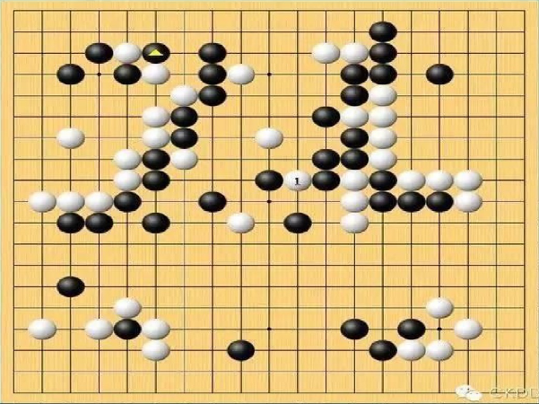
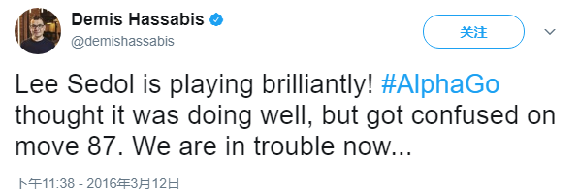
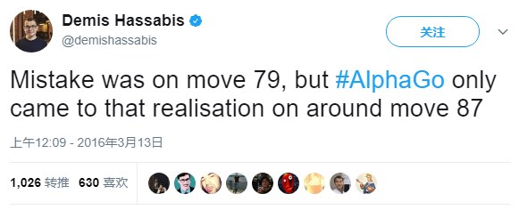
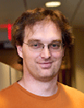
AlphaGo绝非一帆风顺
“AlphaGo以为自己做的很好，但在87手迷惑了，有麻烦了”
“错误在第79手，但AlphaGo到第87手才发觉”
3月13日李世石九段“神之一手”
“AlphaGo远非人工智能的终点。” 微软研究院著名机器学习专家John Langford批评了Wired和Slashdot等媒体对于“实现人工智能”夸大其词的相关报道。Langford认为这些进展本是好事，但报道的时候产生了偏差，这容易导致失望和人工智能寒冬。
John Langford
国际机器学习大会ICML2016
程序主席

Slide 5
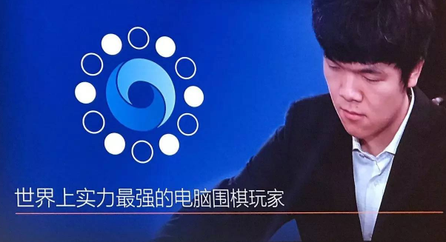
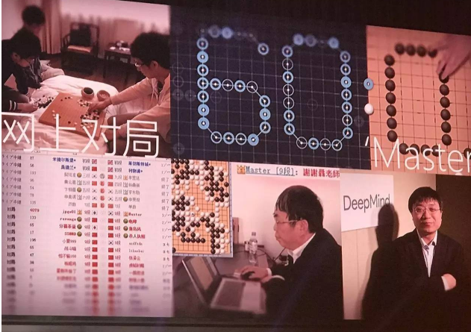
从AlphaGo到AlphaGo Master
等级分
60-0 vs 顶级专业人士（在线游戏）
专业级
业余级
入门级
2017年7月9日,柯洁携20连胜,等级分冲至3675分，世界排名第一。
Notes:
Master如此强大的原因之一，是我们使用了最好的数据——AlphaGo自我对弈的数据。所以，AlphaGo实际上成了自己的“老师”，每一代生成的数据都成为下一代、更强一代的训练材料。我们使用这一过程，训练了更强大的策略网络和价值网络。
在AlphaGo扬名天下的同时，一个名词越来越越多的被媒体提及-------人工智能。

Slide 6
震撼之后的思考
什么是人工智能？为什么那么厉害？
AlphaGo未来有没有可能被人类打败？
人工智能技术未来有没有可能取代人类？为什么？
人工智能可以帮助人类完成哪些事情？
人工智能已经出现在哪些领域，今后还会出现在哪些领域？

Slide 7
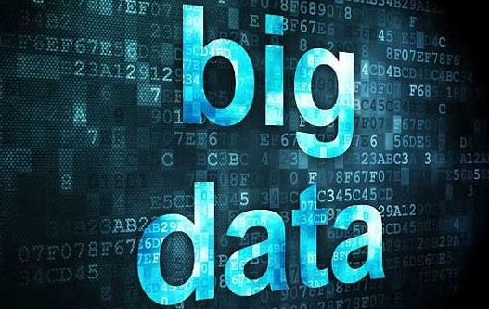
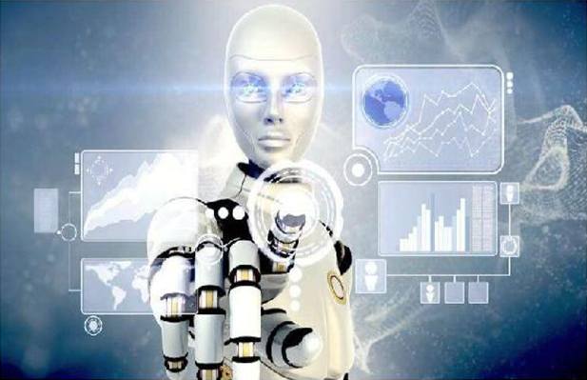
大数据时代的人工智能

Slide 8
内容提纲
人工智能基本概念与发展历史
人工智能与大数据
人工智能在气象领域的应用案例
人工智能在环保领域的应用案例
人工智能在网络安全领域的应用案例
人工智能面临的机遇与挑战
总结与展望

Slide 9
内容提纲
人工智能基本概念与发展历史
人工智能与大数据
人工智能在气象领域的应用案例
人工智能在环保领域的应用案例
人工智能在网络安全领域的应用案例
人工智能面临的机遇与挑战
总结与展望

Slide 10
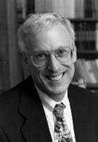
什么是智能
智力或知能
  是指生物一般性的精神能力。这个能力包括以下几点：理解、计划、解决问题，抽象思维，表达意念以及语言和学习的能力。
智力三因素理论(Robert Sternberg)
  成分性智力(componential intelligence),指思维和问题解决所依赖的心理过程。
  经验智力(experiential intelligence), 指人们在两种极端情况下处理问题的能力：新异的或常规的问题。
  情境智力(contextual intelligence)反映，在对日常事物的处理上，它包括对新的和不同环境的适应，选择合适的环境以及有效地改变环境以适应你的需要。
Robert Sternberg（1949-）是美国心理学家和心理测量学家。他是康奈尔大学人类发展教授。

Slide 11
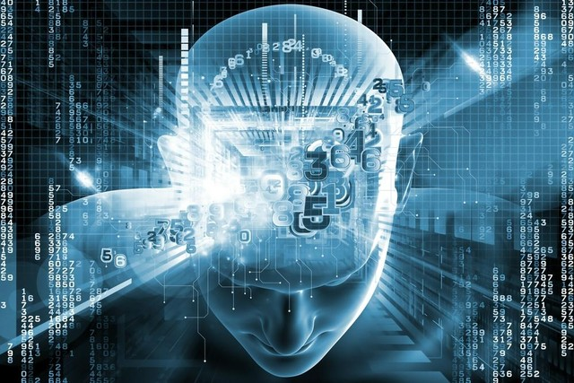
什么是人工智能
人工智能（Artificial Intelligence, AI）
  也称作机器智能，是指由人工制造出来的系统所表现出来的智能。通常人工智能是指通过普通计算机实现的智能。
人工智能研究
  研究内容：包括认知建模、知识学习、推理及应用、机器感知、机器思维、机器学习、机器行为和智能系统等。
  研究动机：包括推理，知识，规划，学习，交流，感知，移动和操作物体的能力等。
  基础知识：包括搜索和数学优化，逻辑，基于概率论和经济学的方法等。
  应用系统：目前有大量的人工智能应用系统，如AlphaGo, Siri等。

Slide 12
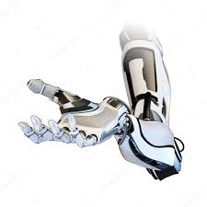
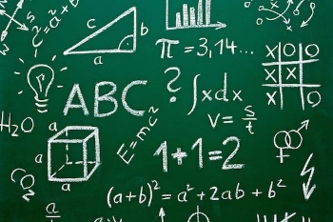
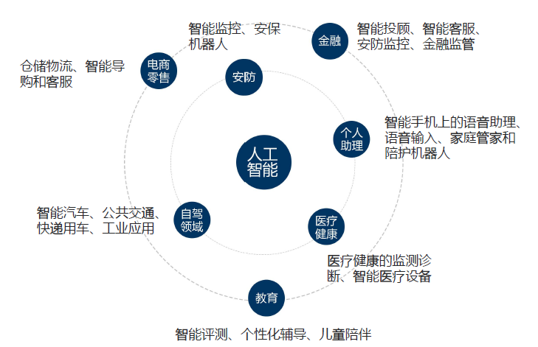
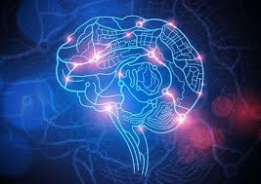
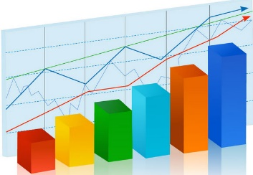
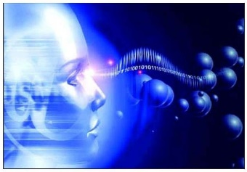
人工智能的三大发展要素
基础理论引入
相关学科交叉
多领域应用
控制论
数学
机器学习
数据挖掘
神经科学
统计学
人工智能
……
认知科学

Slide 13
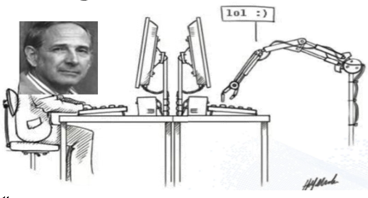
人工智能发展历程中的里程碑(1)-图灵测试
图灵测试(1950)
  一个人(C)询问两个他看不见的对象（机器A和正常思维的人B）。如果经过若干询问后，C无法区分A与B，则A通过图灵测试。
  聊天机器人Eugene Goostman(2014)在5分钟内试图欺骗30%的人。
图灵测试额外加分项：
说服测试者，令他认为自己是电脑。
你知道吗，你说的这些话真的很有道理。
我……我已经不知道自己究竟是谁了。
Notes:
聊天机器人程序Eugene Goostman首次通过了图灵测试。但对比过去几十年的图灵测试记录，会发现Goostman的成绩并不突出，甚至很差。Goostman成功欺骗三分之一的裁判相信它是一名13岁的乌克兰男孩。而在1991年的一次图灵测试中，机器人程序PC Therapist成功欺骗了10位裁判中的5位；聊天机器人Cleverbot在2011年的一次测试中欺骗了59.3%的裁判。
愚弄30%的裁判是一个很低的门槛，图灵预言到2000年计算机程序能在5分钟的文字交流中欺骗30%的人类裁判，这个预言并不是说欺骗三成人就是通过图灵测试。图灵只是预测计算机在50年内会取得多大进展。

Slide 14
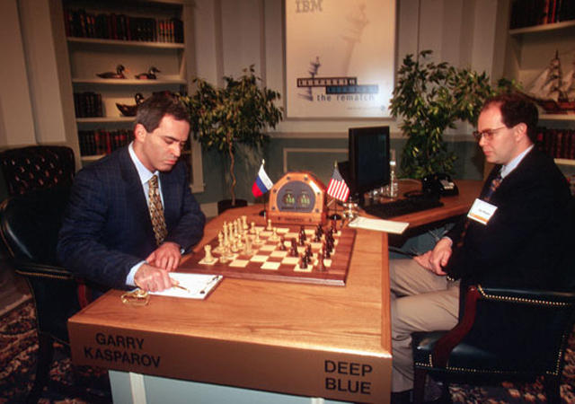
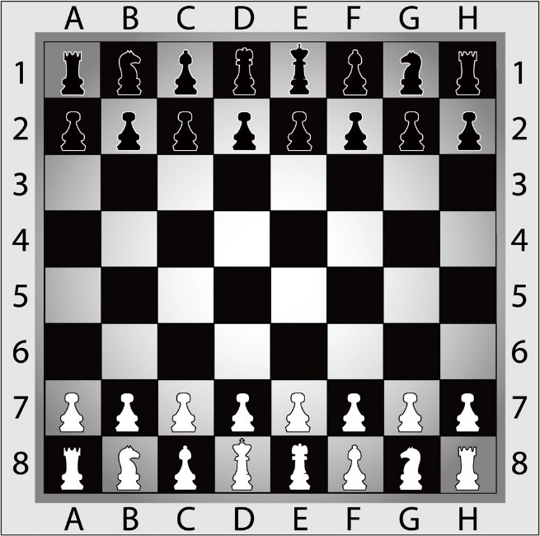
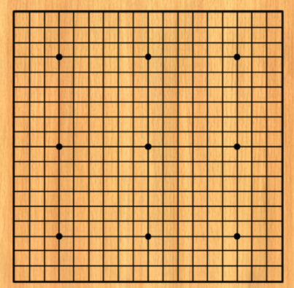
人工智能发展历程中的里程碑(2)-深蓝vs卡斯帕罗夫
1997年，IBM研制的超级电脑“深蓝”在标准比赛时限内以3.5比2.5的累计积分击败了国际象棋世界冠军卡斯帕罗夫，震惊世界。
“深蓝”的设计者许峰雄曾表示，一般的国际象棋手能想到后7步就很不错了，但“深蓝”能想到12步，甚至40步远，棋手当然不是计算机的对手。
插曲：卡斯帕罗夫在落败后曾称无法理解电脑下棋时做出的决定。他亦认为电脑在棋局中可能得到人类帮助并要求重赛，但IBM拒绝。
思考：深蓝靠什么打败了卡斯帕罗夫？深蓝能否击败李世石？为什么？

Slide 15
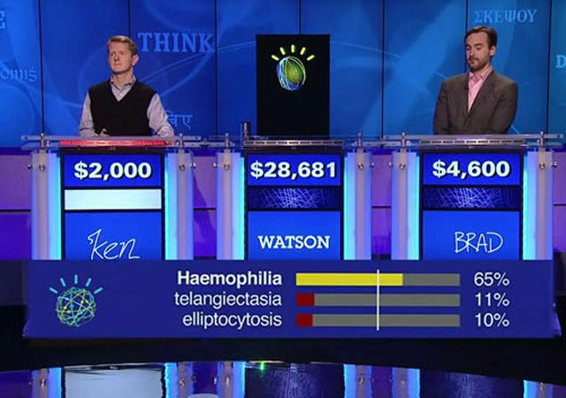
人工智能发展历程中的里程碑(3)-Waston与人机大战
2011年2月16日，在美国智力竞猜节目《危险边缘》第三场比赛中，IBM另一超级电脑“沃森”以三倍的巨大分数优势力压该竞猜节目有史以来最强的两位选手肯·詹宁斯和布拉德·鲁特，夺得这场人机大战的冠军。
“沃森”在比赛中没有连接互联网，其数据库中包括辞海和《世界图书百科全书》等数百万份资料，强大的硬件则助力其能在3秒钟之内检索数亿页的材料并给出答案。
思考：就面临的挑战来说，“沃森”相比深蓝有哪些不同？“沃森”的特点是什么？“沃森”有可能胜任AlphaGo的工作吗？

Slide 16
人工智能发展历程中的里程碑(4)- 图像识别领域机器首次超越人类
2015年的 ImageNet 挑战赛，在图像识别准确率上，机器的表现首次超过了人类。这被公认为是一个里程碑式的突破。
在此之前，2010年算法的图像识别错误率至少在25%左右，但到2015年，计算机图像识别错误率已经低于人类（人类水平大概是4%左右）。2015年是0.03567，也就是3.5%。
2016年，ImageNet 竞赛，图像识别错误率进一步下降，最好成绩为：平均错误率0.02991，也就是2.99%左右。
思考:这一次的人工智能突破和前几次相比有何不同?

Slide 17
人工智能发展（简史）
混沌初生 开天辟地
百家争鸣 百花齐放
物竞天择 适者生存
奠定了人工智能的数学基础，出现了人工智能历史上的第一个应用。
-西蒙和纽厄尔提出了“Logic Theorist”自动定理证明系统。
随着新的算法和模型不断涌现，学科交叉现象日趋明显，人工智能的研究进入了新的阶段。
多伦多大学教授Hinton开启深度学习在学术界和工业界的浪潮
（2006）
以DENDRAL系统为代表的专家系统大量涌现。
（1970~1980）
人工智能出现新的研究高潮，机器开始通过视频学习识别人和事物，AlphaGo战胜围棋冠军（2011~今）
浅层机器学习模型兴起，SVM、LR、Boosting算法等纷纷面世。（1990~2000）
图灵测试的提出标志人工智能进入萌芽阶段。
达特茅斯会议的召开标志着人工智能的诞生。（1956年）
大数据时代的到来给人工智能的发展带来契机，人工智能全面融入人们的社会生活。

Slide 18

人工智能发展的真实历史过程（波浪式前进）
下一个问题呢
计算能力
数据需求
反向传播算法获得广泛关注，AI进入第二黄金时期
欧盟、美国脑工程计划
第一款神经网络—感知机，将人工智能推向第一个高峰
霍普菲尔德神经网络被提出
狂热追捧带来失望
AlphaGo挑战人类围棋冠军
人工智能计算机DARPA无条件拨款
循环神经网络
计算能力突破没能使机器完成大规模数据训练和复杂任务，AI进入第一个低谷
人脸识别率超过99%
IBM深蓝战胜人类象棋冠军
自然语言
循环神经网络出现
DARPA失败，政府投入缩减，AI跌入第二次谷底
达特茅斯会议标志AI的诞生
集成电路技术提高
DARPA受到认可重获拨款
深度卷积神经网络提出人工智能加速发展
微世界
放弃联结主义
行为主义提出
非线性多层自适应网络
LISP机市场的崩溃
探索式推理
反向传播算法提出
DARPA停止拨款
启蒙阶段
低潮时期
复兴阶段
遇冷时期
快速发展
1955
1958
1970
1986
1991
2005
2016
最近一次的人工智能热潮兴起，是由于大数据时代使得数据需求得到了满足。
Notes:
国防高等研究计划署 （ 英语： Defense Advanced Research Projects Agency ， 缩写 ： DARPA ）是美国国防部属下的一个行政机构 ，负责研发用于军事用途的高新科技 。

Slide 19
内容提纲
人工智能基本概念与发展历史
人工智能与大数据
人工智能在气象领域的应用案例
人工智能在环保领域的应用案例
人工智能在网络安全领域的应用案例
人工智能面临的机遇与挑战
总结与展望

Slide 20
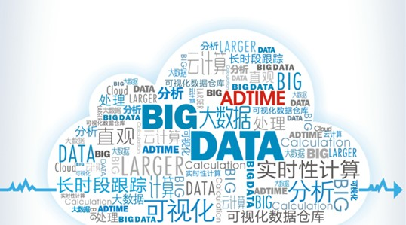
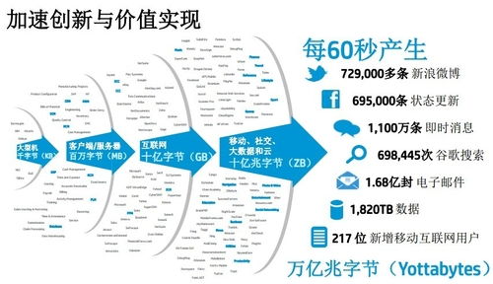
大数据是什么？
大数据（ Big Data ）:是指大小超出了常用软件工具在运行时间内可以承受的收集、管理和处理数据能力的数据集。
大数据是目前存储模式与能力、计算模式与能力不能满足存储与处理现有数据集规模产生的相对概念。

Slide 21
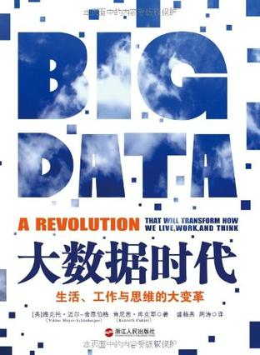
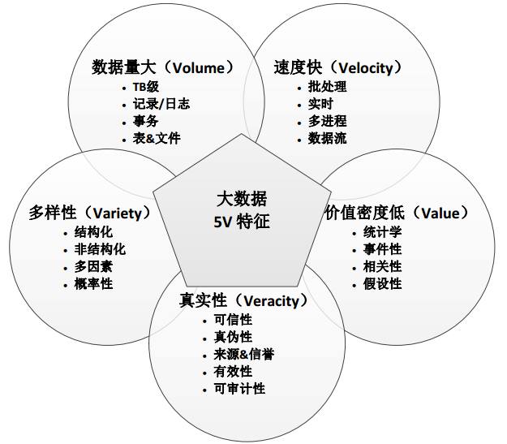
大数据时代的5V特点
大数据真正价值不在于大数据本身，而在于数据内容的分析和洞察。
Notes:
大数据的特征经历了3V、4V到5V的演变。
2001年，高德纳分析员道格·莱尼在一份与其2001年的研究相关的演讲中指出，数据增长有三个方向的挑战和机遇，是为3V：数量（Volume）、速度（Velocity）、多样性（Variety）。
在莱尼的理论基础上，IBM提出大数据的4V特征得到了业界的广泛认可，即：数量（Volume）、多样性（Variety）、速度（Velocity）、真实性（Veracity）。
国际数据公司 IDC 也定义了一套 4V特征： 数据类型繁多（ Variety）、处理速度快（ Velocity）、数据体量巨大（ Volume）、数据价值（ Value）。
阿姆斯特丹大学的 Yuri Demchenko 等人提出了大数据体系架构框架的 5V 特征： 数据类型繁多（ Variety）、处理速度快（ Velocity）、数据体量巨大（ Volume）、数据价值（ Value）、真实性（ Veracity）。

Slide 22
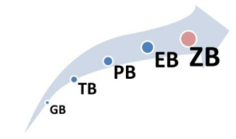
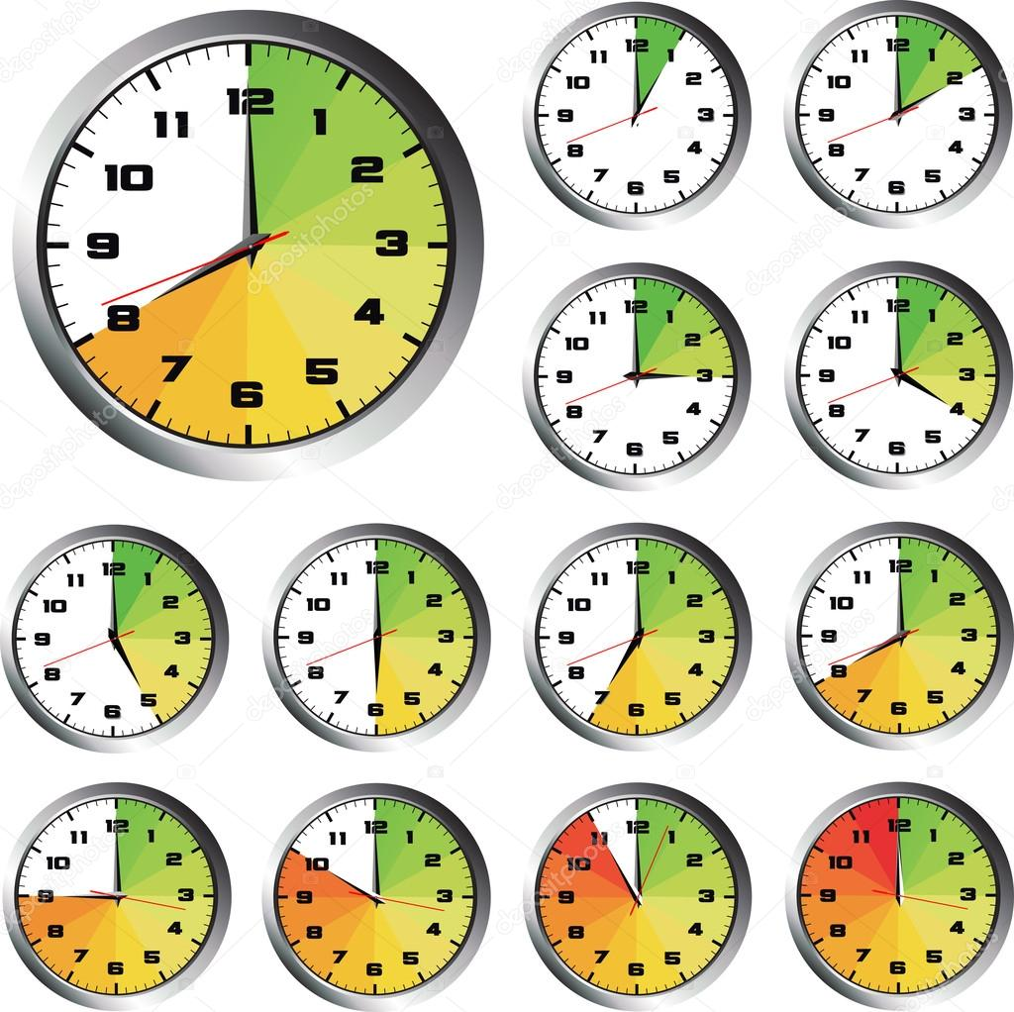
大数据时代的要求
大数据规模大小是一个不断演化的指标
  当前任务处理的单一的数据集
  当前数据规模：从数十TB到十几PB级
处理大数据的可等待的合理时间依赖应用场景
  地震数据预测要求在几分钟内才有效
  气象数据应该在小时级别
  失联飞机数据处理要在7天之内
  数据挖掘一般要求在12小时内
大数据时代需要人工智能技术同时满足以上两个要求。
Notes:
描述与存储的挑战
高效查询----大海捞针
分析与理解的挑战
理解大数据----盲人摸象
挖掘与预测的挑战
增加样本容易，降低算法复杂度难
并非所有算法具有高度的并行性
并行不能降低算法复杂度

Slide 23
大数据时代需要什么样的人工智能？
能适应反映大数据分布的抽样方法
  解剖麻雀
基于大数据分布的算法
  庖丁解牛
追求高效并行的人工智能算法
  曹冲称象
反映全量特征的人工智能算法
  治大国如烹小鲜
Notes:
庖丁解牛是一个汉语成语，读音为páo dīng jiě niú，意思是比喻经过反复实践，掌握了事物的客观规律，做事得心应手，运用自如。

Slide 24
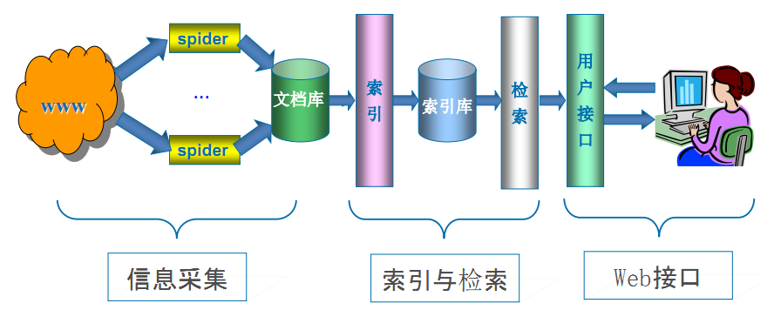
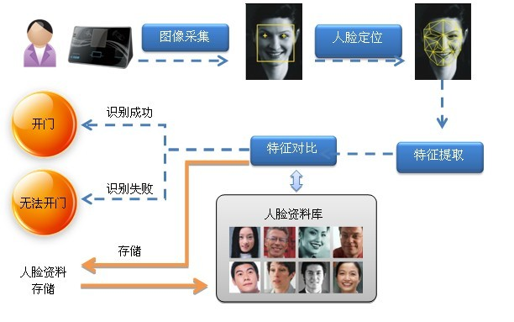
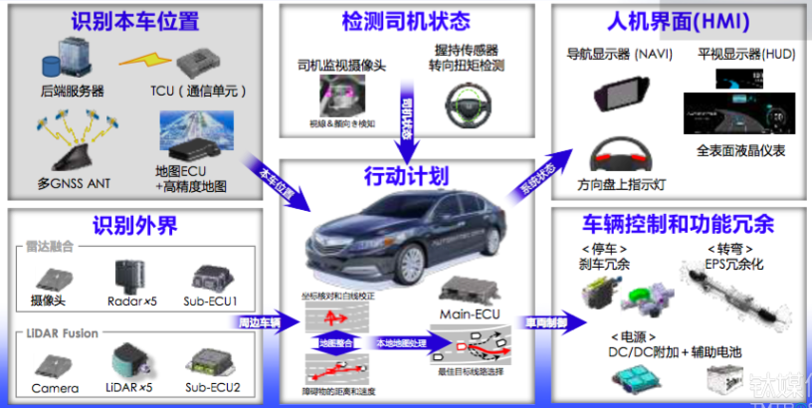
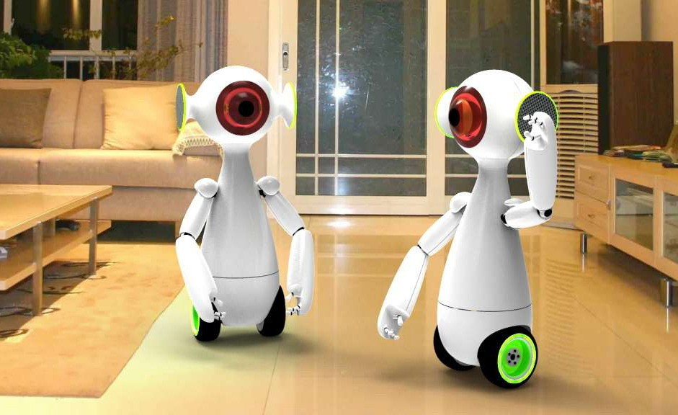
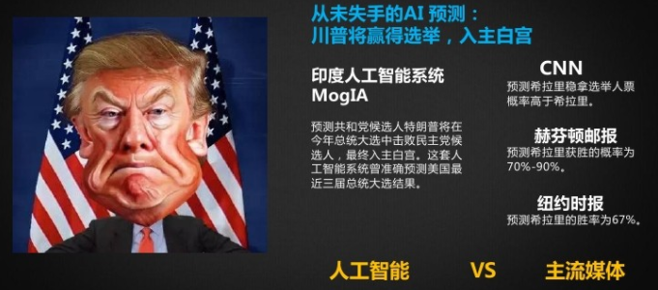
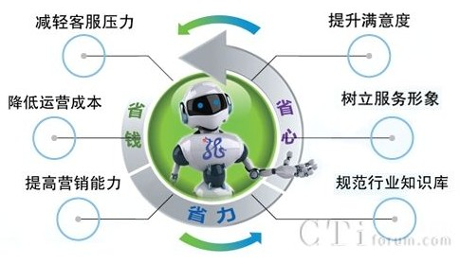
大数据时代的人工智能技术不断涌现
互联网搜索
生物特征识别
汽车自动驾驶
智能机器人
选举结果预测
智能客服系统
Notes:
如玩具和幼儿教育机器人，扫地机器人。为玩具增加人工智能的一些内容上去，如语音对话等，幼儿教育比玩具增加的内容稍微多一些，有声读物等附加其中，扫地机器人则是在吸尘器的原理上增加了自主的路径蔽障算法。简单的讲，就是让玩具变得智能可互动，对早教机进行升级，让吸尘器可以自己动。这类的产品有个很大的好处，市场是已经存在的，对市场的教育成本低。

Slide 25
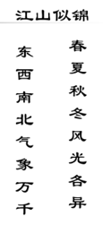
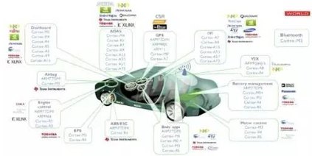
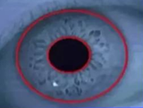
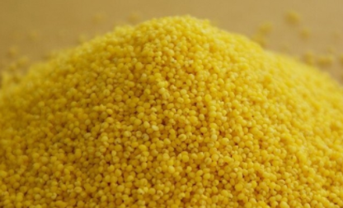
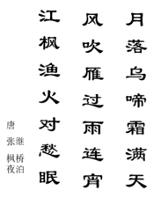
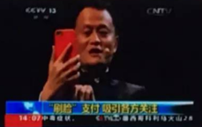
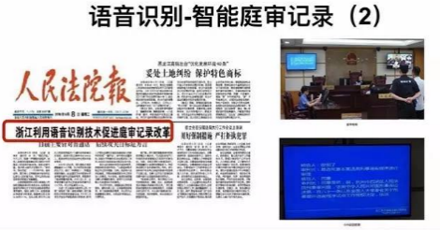
人工智能的应用范围和领域不断拓展
小米基因筛选
智能交通
无人驾驶
虹膜识别
医学影像分析
计算机春联
污染预报
计算机写诗
气象预报
文献筛选
视频监控
手写数字识别
智能客服
场景感知
网络安全
智能庭审记录
人脸识别
语音识别
文字识别
图像识别
其他信号识别
人工智能应用
Notes:
文献筛选：在一项关于婴儿和儿童残疾的研究中，美国一家研究中心筛选了33000篇摘要。尽管专家效率很高，每篇文献只需30秒。但整个过程还是需要250个小时。引入机器学习技术后，人类专家只要阅读50篇，自动筛选的精度达到93%,阅读1000篇，自动筛选精度达到95%
虹膜识别：图像中瞳孔之外的中环部分是虹膜，计算机根据这些生物特征进行虹膜识别，该项技术目前应用于煤炭工人考勤。
智能客服：双十一当天500万次客服服务，其中有94%被智能客服解决，6%被人工客服解决。
智能交通：交通拥堵检测，滴滴智能分单等。
小米基因筛选：阿里：小米天然优良基因自动筛选。将整个筛选过程从3-4天提升至1个小时。

Slide 26
内容提纲
人工智能基本概念与发展历史
人工智能与大数据
人工智能在气象领域的应用案例
人工智能在环保领域的应用案例
人工智能在网络安全领域的应用案例
人工智能面临的机遇与挑战
总结与展望

Slide 27

基于人工智能技术的强对流天气聚焦与推演
方案目标：
  聚焦：辅助决策。
    从海量数据中聚焦关键特征和重点区域，辅助气象专家进行决策；
  推演：协助研判。
    提供智能推演，协助气象专家对未来3小时的天气形势进行研判。
方案特点：
  采用人工智能技术
  综合运用多种深度学习算法
  半结构化与非结构化大数据处理技术
人机交互层
气象专家
最终气象预报结果
辅助人工决策
提供智能推演
展示层
关键特征和重点区域2维效果
未来3小时强对流天气模拟推演
系统层
关键特征识别
重点区域识别
时空特征学习
天气变化推演
模型层
Softmax
线性模型
多层神经
网络
卷积神经
网络（CNN）
循环神经网络（LSTM）
气象数据
模型算法
数据层
核心模块
雷达反射图
卫星云图
GRIB2在分析预报场资料
历史对流过程
标注数据
展示效果
Notes:
以图片为例，每年产生365*24*27*49*0.088/1000=1019.87
以图片为例，每年产生365*24*27*49=1,1,589,480张图片，每张图片厚度按A4纸（ 0.088毫米）计算，每年产生1公里厚的图片。
卷积神经网络：利用了卷积来学习天气空间数据的特征，卷积可以实现空间数据的边缘提取、形状提取等，因而可以很好的找出空间数据的特征。卷积神经网络通过了多层神经网络的回溯方法自动学习卷积的信号矩阵，因此可以很好的获取天气数据的空间特征（边缘，位移、旋转、形状等）
循环神经网络（LSTM）：LSTM是在时间上传递的神经网络，网络的深度就是时间的长度。该神经网络是专门用来处理时间序列问题的，能够提取时间序列的信息。神经元在这个时刻的输出可以直接影响下一个时间点的输入，因此该神经网络能够处理时间序列方面的问题。同时，LSTM引入了忘记门、输入门、输出门等来学习对较长序列的学习。

Slide 28
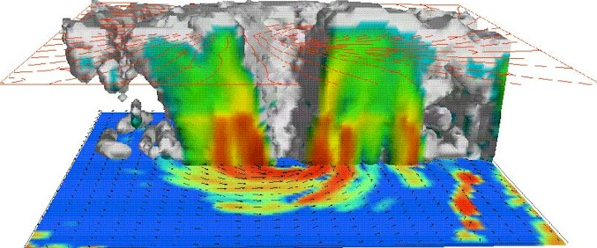
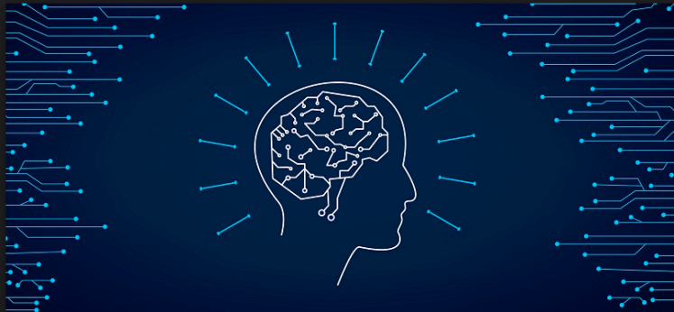
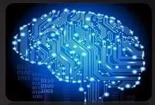
与传统方法的比较
传统数值方法
人工智能方法
基于空气动力学进行数值计算。传统数值方法主要依赖空气动力学公式对气象数据进行分析，计算开销高。
基于少量历史数据进行人工决策。传统数值方法主要基于少量历史数据，进行人工外推。其历史气象数据未得到充分利用。
依赖专家经验。传统数值方法依赖专家根据其掌握的经验进行分析和调整。
需要大量的物理变量组合分析。传统数值方法很难处理物理变量缺失的情况。
拥有深度自学习能力。认知计算无需先验知识，即可从海量历史数据中进行训练学习，并挖掘潜在的规律和模式。同时，认知计算能够根据每天产生的气象数据进行自动学习，自我调整以适应天气变化的最新情况。
拥有基于大数据的辅助决策能力。能够充分利用气象历史数据。气象数据越多，收集时间越长，认知计算模型的分析结果越准确。
数据依赖程度低。认知计算系统只需少量的观察和再分析数据即可完成分析和推演。

Slide 29
强对流天气聚焦
子系统的构成：
  气象图片资料的自动解析
  多层神经网络模型
  Softmax线性模型
  特征预测效果评估模块
  多特征自动排序模块
  重点区域可视化模块
子系统的特点：
  支持43+种气象图片的自动分析
  综合运用领先的深度学习技术
  支持端到端的关键特征识别和排序
  支持基于计算机视觉技术的重点区域可视化
关键特征识别
气象图片资料
多层神经网络模型
单特征预测效果评估
多特征自动排序
历史对流天气标注集
训练数据
验证数据
输入参数
700mb高度垂直速度，地面能见度，10米风，80米风，地表温度，历史对流天气标注结果……
重点区域可视化
待分析特征
气象图片资料
Softmax
线性模型
格网不同位置权重解析
重点区域可视化
历史对流天气标注集
注:深度学习的结果只能揭示区域和预测目标的相关性，但不能解释区域和预测目标的因果关系。

Slide 30
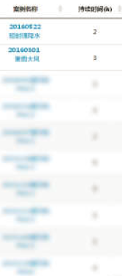
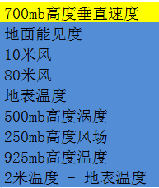
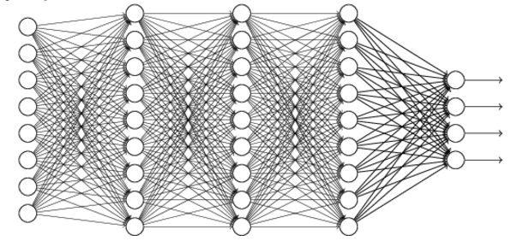
关键技术1---关键特征识别与排序
候选气象特征（43个）
地面对流有效位能 | 2米露点温度 | 可降水相对湿度 | 入射短波辐射
地面对流抑制 | 2米相对湿度 | 700mb高度温度 | 行星边界层高度
混合对流有效位能 | 累计降水 | 700mb高度垂直速度 | 雪水当量
最不稳定对流有效位能 | 降水类型 | 500mb高度温度 | 1小时降雪
最不稳定层对流有效位能 | 可降水 | 500mb高度涡度 | 雪深
10米风 | 航空飞行规则 | 250mb高度风场 | 2米位温
80米风 | 925mb高度温度 | 250mb高度风速 | 850mb高度相对湿度
地面能见度 | 850mb高度温度 | 云顶高度 | 高层云量
地表温度 | 850mb高度风场 | 云底高度 | 低层云量
2米温度 | 850mb高度风速 | 总云量 | 中层云量
模拟雷达反射率 | 2米温度 - 地表温度 | 850-500mb平均相对湿度
① 针对2016年6月-10月间48个对流天气过程，根据其中43个候选气象特征，收集10w+张图片。
③ 根据评估结果，对不同特征按照预测效果进行排序。
高 低
6-10月历史对流天气标注集
输入层
隐层I
隐层II
隐层III
误差反向传播
输出层
关键特征的识别与排序旨在从海量数据中提炼有效特征，协助气象专家提升对流天气过程的预报准确率。
信息正向传播
② 针对每个候选特征，应用深度学习中的多层神经网络模型对其预测对流天气过程的能力进行评估。
Notes:
多层神经网络由输入层，输出层和1~多个隐含层组成。
在多层神经网络中接受信号的层为输入层，这里主要是图片信号
输出信号的层为输出层，这里主要是预测结果的标签（无对流过程、局地对流过程、大尺度天气系统、台风）
在输入和输出层之间传递和转变信号的层为隐层。
隐层主要负责输入层和输出层之间的信号传递和转变。
转变是指：隐层能够将输入层（低层）线性不可分的结果转变为输出层（高层）线性可分的结果。
传递是指：其能够将输入层的图片信息传递给输出层，并将输出层提供的误差结果反向传播给输入层。

Slide 31
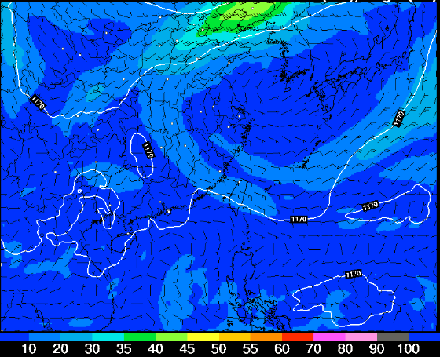












关键技术2---重点区域识别
示例 250mb高度风场
重点区域
① 针对待分析特征，按照发生对流过程的类型，对图片进行分别标注。
无对流过程
局地对流天气过程
大尺度天气系统降水过程
台风过程
（a）无对流过程标准模板
如上图所示，通过比较待分析图片和标准模板，可以计算对应区域的偏差。
通过对偏差的分析比较，可以准确地识别出待分析图片未来1-3h内可能发生的天气过程的类型。
（b）待分析图片
② 根据对流过程的类型，应用softmax线性模型对不同位置网格点（RGB取值）的重要性(权重)进行评估，进而识别出不同类型天气的重点区域，如右图所示。
③ 网格点权重可视化。
重点区域可视化旨在从海量地理气象数据中快速发现重要区域，辅助气象专家提升对流天气过程的预报精度。
31
Notes:
深度学习的结果只能揭示区域和预测目标的相关性，而不能解释其发生的因果性
Softmax回归模型，该模型是logistic回归模型在多分类问题上的推广。相比训练多个logistic回归来做多分类，softmax回归更适合类别间是互斥的。
简单理解，可以把Softmax回归模型看做是一个包括输入x，权重W，正则化参数b和输出y四部分组成的系统。
在这里的输入是图片x，输出是将发生对流过程的标签（0代表无对流过程，1代表局地对流过程，2代表大尺度天气系统，3代表台风过程）
其中，每一个格网对应一种输出结果具有一个权重W和正则化参数b。例如y1= x2 * W1,2 + b1
右图展示了通过softmax回归模型完成训练后的不同输出结果的权重分布。

Slide 32



重点区域识别结果验证（示例：250mb高度风场）
结果验证：
  系统为预报员提供无对流天气过程模板和重点区域具体位置。预报员可以通过比较重点区域的偏差情况，分析未来0-3h出现的天气类型。
重点区域
无对流过程
局地对流天气过程
大尺度天气系统降水过程
台风过程
2016年10月04日 16:00
2016年10月04日 14:00
2016年10月04日 17:00
2016年10月04日 15:00
局地对流天气
2016年10月04日
14:00~17:00
偏差
偏差
偏差
偏差
0.01
0.01
0.1
0.12
0.05
0.21
0.07
0.14
0.03
0.33
0.19
0.11
0.03
0.41
0.21
0.09
根据重点区域的分析结果，可以分析出未来出现不同天气类型的概率。

Slide 33
强对流天气推演
子系统的构成：
  卫星云图和雷达反射图的自动解析
  卷积神经网络模型
  循环神经网络模型
  多层网络的深度学习模型
  支持未来天气的自动推演模块
系统特点：
  通过海量历史数据训练模型
  时空特征认知
    空间特征：卷积神经网络（CNN）
    时序特征：循环神经网络（LSTM）
  利用深度学习优化模型
数据集
时空特征学习
深度学习优化
输出结果
强对流天气推演
卷积神经网络层（空间特征提取）
无监督学习
历史卫星云图，雷达反射图
多层网络连接
未来天气自动推演
循环神经网络层（时间特征提取）
实时卫星云图，雷达反射图

Slide 34
关键技术3---基于多层卷积的时空特征学习
1. 卷积神经网络层：通过卷积学习天气的空间特征
技术路线
  1. 通过卷积神经网络（CNN）提取空间特征：在每一层神经网络中，空间数据做卷积等操作，并通过误差反向传播学习卷积核
  2. 通过循环神经网络（LSTM）提取时间特征：循环利用卷积神经网络学习天气变化的规律
  3. 采用多层卷积层，并循环利用参数空间进行建模，优化后的模型可以很好的掌握天气在空间和时间上的变化规律
天气序列输出
3. 多层网络连接
2. 循环神经网络层：通过循环层学习天气变化的时间特征
天气序列输入
Notes:
X_t为t时刻的天气输入
H_t为t时刻的卷积后的特征，为中间结果（卷积层）
当前时刻的H_t会成为下一个时刻的输入（循环层）
通过多层H_t(H_t^1, H_t^2…)连接为多层网络（多层神经网络）
最终输出为y_t

Slide 35











示例：强对流天气推演-雷达反射图（示例一）
观测序列
2016年8月1日
00:00~04:00
天气推演
2016年8月1日
05:00~07:00
利用模型推演未来3个小时的天气变化
模型推演到了台风登陆的位置和时间
模型推演到了台风移动的方向和旋转
实际发生
2016年8月1日
05:00~07:00

Slide 36



示例：强对流天气推演-雷达反射图（示例一）
利用模型推演未来3个小时的天气变化
3小时后天气
2016年8月1日07:00
实时天气
2016年8月1日04:00
模型可以推演出左上角逐渐消散的过程
推演到了台风登陆的位置和时间
模型可以推演出右下角台风中心的移动和旋转
3小时后天气推演
2016年8月1日07:00
模型可以推演出左下角的从无到有
Notes:
highlight

Slide 37



示例：强对流天气推演-卫星云图（示例二）
利用模型推演未来3个小时的天气变化
3小时后天气
2016年8月3日07:00
实时天气
2016年8月3日04:00
模型可以推演出左上角的从无到有
推演出右上角向下方移动
推演出中心的消散
3小时后天气推演
2016年8月3日07:00
模型可以推演出右下角的移动
Notes:
增强

Slide 38
内容提纲
人工智能基本概念与发展历史
人工智能与大数据
人工智能在气象领域的应用案例
人工智能在环保领域的应用案例
人工智能在网络安全领域的应用案例
人工智能面临的机遇与挑战
总结与展望

Slide 39



业务需求：需要利用大数据分析人工智能等技术，以数据驱动业务，以分析支持科研
业务需求
  许多小的功能由于结合不同时期的需求自主开发，较为零散，导致操作分散
  需要整合多维度数据辅助人工数据审核
  人工生成报表，查询指定时间、指定维度数据困难、工作量大
  使用excel模板生成报表，易出错
分析层次
3. 高级模型挖掘，获取深入洞察
2. 常规统计分析报表，业务轻松一览
1. 多维度综合查询，从Excel中解放出来
统一的数据资源池

Slide 40
大气环境业务数据和信息的数据视图
**室
**室
未来
空气质量监测数据
监测数据库
业务产品数据库
辅助数据库
小型监测设备
气象监测数据
京津冀数据
目录和元数据库
运行支撑管理数据库
特殊VOC监测数据
**室
监测中心的综合监测站监测数据
**室
PM2.5反演图
激光雷达监测数据
空气质量监测审核数据
空气质量监测统计数据
污染气体反演图
垂直气象要素监测数据
空气质量日报数据
空气质量月报数据
沙尘反演图
FDMS分析监测数据
空气质量年报数据
火点反演图
空气环境遥感应用监测数据
潜势预报产品数据
统计预报产品数据
面源遥感数据
污染物化学组分监测数据
气象模型预报产品数据
空气重污染预报预警
激光雷达数据
各类设备运行状态数据
污染源处理模型数据
空气质量数值模型数据
简报/月报数据
案例库数据
在线源解析结果
**室
PM2.5/TSP/PM10采集称重数据
区县监督性监测数据
情景模拟结果
基准污染源清单
减排污染源清单
区县比对监测数据
**室
中心监督性监测数据
重金属分析
OC/EC分析
第三方数据
国控污染物数据
GIS数据
气象数据
有机组分分析
阴阳离子分析
总站空气监测数据
。。。
简报/月报数据

Slide 41
设计方案
展 示 层
内部网站
外部网站发布
外部移动应用
GIS
图像
报表
曲线
GIS
图像
报表
曲线
GIS
报表
曲线
社交
应 用 层
空气质量综合分析
空气质量预报预警
重污染应急决策支持
综合观测实验室数据应用
统计与数值模型预报
在线源解析
环境空气质量分析及业务应用
综合会商
基于情景的污染过程仿真
大气污染源管理及应用
重污染过程分析与案例库管理
污染控制方案效果评估
空气质量大数据分析
空气质量指标体系
空气质量高级统计分析工具集
基于GIS的数据耦合展示
业务知识积累
模 型 层
数值模型库
统计模型库
专家知识库
MM5/WRF
CMAQ
NAQPMS
SMOKE
时空模式分析
关联分析
场分析
误差模式挖掘
模型融合
模型特征
CAMx
WRF-CHEM
ADMS
AQMDSS
ARIA
特征场挖掘
基于案例的推理
深度学习
认知计算
业务规则
数 据 层
数据审核，管理与融合
自动室
分析室
遥感室
污染源室
大气室
外部数据

Slide 42








数值模型工作原理
源排放清单
SMOKE
源排放情景库
空气质量预报 （包括集合预报）
MM5
CMAQ
CAMx
AQMDSS
在线源解析
污染同化
全球背景场数据
(NCEP,ECMWF,
JMA,CMC,etc.)
WRF
NAQPMS
ADMS
ARIA
排放控制情景模拟
作业管理与调度优化
重污染案例再分析数据
WRF-CHEM
重污染影响参数模拟
…
输入数据
模型库
气象观测数据
空气质量观测数据
人工观测数据
科研试验数据
卫星遥感数据

Slide 43
统计模型工作原理
现有业务提升
个性业务分析
技术方案设计
展 示 层
内部网站
外部网站发布
外部移动应用
GIS
图像
报表
曲线
GIS
图像
报表
曲线
GIS
报表
曲线
社交
应 用 层
空气质量综合分析
空气质量预报预警
重污染应急决策支持
综合观测实验室数据应用
统计与数值模型预报
在线源解析
环境空气质量分析及业务应用
综合会商
基于情景的污染过程仿真
大气污染源管理及应用
重污染过程分析与案例库管理
污染控制方案效果评估
重污染过程分析与案例库管理
空气质量大数据分析
空气质量大数据分析
空气质量指标体系
空气质量指标体系
空气质量高级统计分析工具集
空气质量高级统计分析工具集
基于GIS的数据耦合展示
基于GIS的数据耦合展示
业务知识积累
业务知识积累
模 型 层
统计模型库
专家知识库
数值模型库
统计模型库
SMOKE
预报误差模式挖掘
预报误差模式挖掘
多预报模型融合
MM5/WRF
CMAQ
NAQPMS
多污染物关联分析
多预报模型融合
时空模式分析
多污染物关联分析
时空模式分析
气象场关联分析
气象场关联分析
模型特征
（气象场、污染变化趋势等）
CAMx
WRF-CHEM
ADMS
AQMDSS
ARIA
基于案例的推理
基于案例的推理
深度学习
深度学习
认知计算
特征场挖掘
认知计算
特征场挖掘
业务规则
（平稳天气研判、逆温识别等）
数 据 层
数据审核，管理与融合
自动室
分析室
遥感室
污染源室
大气室
外部数据
自动室
分析室
遥感室
污染源室
大气室
外部数据

Slide 44






人工智能技术应用-重污染案例分析
现有业务提升
个性业务分析
技术方案设计
重污染案例设计
预报会商设计
相关分析
区域传输分析
气象条件分析
时序分析
分布分析
跨行业分析

Slide 45

人工智能技术应用-重污染案例分析
现有业务提升
个性业务分析
技术方案设计
重污染案例设计
预报会商设计
重污染案例展示

Slide 46


人工智能技术应用-重污染案例匹配
技术方案设计
现有业务提升
个性业务分析
重污染案例设计
预报会商设计
重污染案例匹配

Slide 47

人工智能技术应用-预报预警
现有业务提升
个性业务分析
技术方案设计
重污染案例设计
预报会商设计

Slide 48
人工智能技术应用-个性化业务分析
现有业务提升
个性业务分析
技术方案设计
展 示 层
内部网站
外部网站发布
外部移动应用
GIS
图像
报表
曲线
GIS
图像
报表
曲线
GIS
报表
曲线
社交
应 用 层
空气质量综合分析
空气质量预报预警
重污染应急决策支持
综合观测实验室数据应用
统计与数值模型预报
在线源解析
环境空气质量分析及业务应用
综合会商
基于情景的污染过程仿真
大气污染源管理及应用
重污染过程分析与案例库管理
污染控制方案效果评估
空气质量大数据分析
空气质量大数据分析
空气质量指标体系
空气质量指标体系
空气质量高级统计分析工具集
空气质量高级统计分析工具集
基于GIS的数据耦合展示
基于GIS的数据耦合展示
业务知识积累
业务知识积累
模 型 层
数值模型库
统计模型库
专家知识库
MM5/WRF
CMAQ
NAQPMS
SMOKE
时空模式分析
多污染物关联分析
气象场关联分析
预报误差模式挖掘
多预报模型融合
模型特征
（气象场、污染变化趋势等）
CAMx
WRF-CHEM
ADMS
AQMDSS
ARIA
特征场挖掘
基于案例的推理
深度学习
认知计算
业务规则
（平稳天气研判、逆温识别等）
数据审核，管理与融合
自动室
分析室
遥感室
污染源室
大气室
外部数据
自动室
分析室
遥感室
污染源室
大气室
外部数据

Slide 49



人工智能技术应用-个性化业务分析
现有业务提升
个性业务分析
技术方案设计
1. 选择有效指标进行PM2.5等级与气象条件的规律挖掘
2. 自动挖掘规律
3. 语义化展示，业务人员根据专业知识总结结论

Slide 50

人工智能技术应用-技术方案设计
现有业务提升
个性业务分析
技术方案设计
模式挖掘
业务经验
业务规则引擎
知识集成
时空分布/演化特征
多污染物关联特征
统一数据资源池
预报特征库
专家知识库
气象场的关联分析
预报模型的误差性能特征
人工智能
模型全生命周期管理
模型融合
深度学习算法
模型评估
模型上线
神经元网络
随机森林
C5.0, CART, CHAID
广义线性回归
SVM
KNN
…
统计/数据挖掘引擎
模型归档
模型升级
Case based Reasoning
统计/数值模型
（新建/更新）

Slide 51
内容提纲
人工智能基本概念与发展历史
人工智能与大数据
人工智能在气象领域的应用案例
人工智能在环保领域的应用案例
人工智能在网络安全领域的应用案例
人工智能面临的机遇与挑战
总结与展望

Slide 52

背景
什么样的网页会被称为恶意网页？
  便利的网络服务吸引了网络攻击者们通过钓鱼网站^{[1-1]}，垃圾广告^{[1-2]}和恶意软件^{[1-3]}推广等方式进行非法牟利。尽管这些不法活动的目的和手段各不相同，但他们都需要不知情的用户访问攻击者提供的网页地址以达到攻击目的。这些网页因此被称为恶意网页。
Notes:
为什么重新研究正则表达式匹配

Slide 53

背景
恶意网页的威胁有多大？
  国际反钓鱼组织APWG的数据显示，2012下半年间，使用恶意网页进行网络钓鱼从93,462起攀升到123,486起。
  卡巴斯基报告^{[1-4]}显示，恶意网页在87.36%的网络攻击中出现，并已成为黑客谋求经济利益的重要工具。
  Google的研究指出，其搜索结果中1.3%的页面为被挂马网页^{[1-4.1]}。
因此，如何有效地识别恶意网页已经成为亟待解决的网络安全问题之一。
Notes:
为什么重新研究正则表达式匹配

Slide 54





背景
恶意网页识别的一些研究进展
  观点：恶意网页的识别与检测是一个攻防博弈问题。
  攻击者视角：
    自动生成域名技术、隐匿技术。。。
  防御者视角：
    学术界：URL语法特征，DNS特征，网页内容特征等。
    工业界：SmartScreen筛选器和Safebrowsing采用的内置黑白名单方法等。
下面分别从恶意网页识别问题的基本概念，识别技术和面临挑战三个方面介绍。
Notes:
为什么重新研究正则表达式匹配

Slide 55
恶意网页基本概念与评价指标
目前，恶意网页尚无一个明确的、统一的定义。
  Google^{[2-1]}将恶意网页限定为一种不安全的网站，发生的场景可以是恶意软件自动下载^{[2-2]}，网页弹窗^{[2-3]}诱骗用户输入自己的用户名和密码等。
  Birhanu E.等人^{[2-3.1]}将恶意网页定义为一类通过利用漏洞对一次性的访问行为发起攻击的网页。
  百度百科上^{[2-4]}对恶意网站定义为故意在计算机系统上执行恶意任务的病毒、蠕虫和特洛伊木马的非法网站，并指出他们的共同特征是采用网页形式让人们正常浏览页面内容，同时非法获取电脑里的各种数据。
一般来说，恶意网页是以网页木马，钓鱼网站为代表的一类网页。不同于正常网页，恶意网页往往通过伪装成合法网站或在网页中嵌入恶意脚本，从而在用户访问时对其网络安全构成威胁。
因此，将恶意网页定义为以网页形式出现，以访问时窃取用户隐私，安装恶意程序或运行恶意代码等恶意行为为目的的网页集合。

Slide 56
恶意网页识别概述
恶意网页识别概述
  恶意网页识别系统基本框架
    包括网页采集，特征抽取，网页
    判别三个步骤。
  恶意网页识别的应用场景
    攻击场景
    检测位置
    主要识别特征

Slide 57

恶意网页识别框架
恶意网页识别系统基本框架
(1) 网页采集。负责对互联网上的网页进行收集、去重和过滤。其中，按照网页收集方式，一般可分为主动和被动两种。
(2) 特征抽取。依据网页自身特点和识别方法的不同，对网页信息的特征进行抽取，作为识别恶意网页的依据。这些特征包括但不限于URL词汇特征，主机信息特征，网页内容特征，URL（DNS）黑名单，链接关系以及跳转关系等。
(3) 网页判别。主要判别方法包括：黑名单过滤法，规则匹配法，机器学习方法以及基于交互式主机行为的识别方法。
图 1. 恶意网页识别的基本框架

Slide 58

恶意网页识别概述
恶意网页识别概述
  恶意网页识别的应用场景
    攻击场景：
      钓鱼网页，恶意软件下载，跨站脚本执行（XSS），SQL注入，网页木马
    检测位置
      服务器端,客户端，网关端
    主要识别特征
      此外，一些研究从HTTP会话[3-23], 搜索引擎提供的相似网页[3-24]出发，对恶意网页的识别提供了新的思路。
图 2. 识别恶意网页的特征分类

Slide 59
恶意网页识别研究进展
恶意网页识别的方法
  基于黑名单技术的识别方法
  基于启发式规则的识别方法
  基于机器学习的识别方法
  基于交互式主机行为的识别方法。

Slide 60
恶意网页识别研究进展
恶意网页识别的方法
  基于黑名单技术的识别方法
    典型应用：Google Safebrowsing,DNSBL, PhishTank等。
    存在问题：不能及时更新，容易漏判
  基于启发式规则的识别方法
  基于机器学习的识别方法
  基于交互式主机行为的识别方法
图1 黑名单示例
www.phish.net
www.malicious.com
www.y0utube.com
www.phish.cn
www.phish.tw
www.malicious.cn
…

Slide 61
恶意网页识别研究进展
恶意网页识别的方法
  基于黑名单技术的识别方法
  基于启发式规则的识别方法
    典型应用：火狐Firefox, IE
    存在问题：误报率高，规则更新难。
  基于机器学习的识别方法
  基于交互式主机行为的识别方法
图1 黑名单示例
www.phish.net
www.malicious.com
www.y0utube.com
www.phish.cn
www.phish.tw
www.malicious.cn
…
图2 启发式规则示例
/[a-z]*[.]phish[.][a-z]*/
/[a-z]*[.]malicious[.][a-z]*/
/[a-z]*[.]y0utube[.][a-z]*/
…

Slide 62

恶意网页识别研究进展
恶意网页识别的方法
  基于黑名单技术的识别方法
  基于启发式规则的识别方法
  基于机器学习的识别方法
    常用分类算法：PA，CW，SVM
    存在问题：标注数据集较少，过拟合。
  基于交互式主机行为的识别方法
图 3. 分类算法的工作过程
图2 启发式规则示例
/[a-z]*[.]phish[.][a-z]*/
/[a-z]*[.]malicious[.][a-z]*/
/[a-z]*[.]y0utube[.][a-z]*/
…
图3 特征示例
Label Features
0 1 0 0 0 1 0
1 0 1 0 0 1 0
1 0 1 1 0 0 1

Slide 63
恶意网页识别研究进展
恶意网页识别的方法
  基于黑名单技术的识别方法
  基于启发式规则的识别方法
  基于机器学习的识别方法
  基于交互式主机行为的识别方法
    一般与蜜灌技术，虚拟化技术相结合使用。
    按照检测行为的不同，蜜罐技术可以细分为基于模拟的低交互式蜜罐和基于真实系统的高交互式蜜罐。

Slide 64
恶意网页识别研究进展
不同类别恶意网页识别方法的比较
识别方法 | 基于黑名单技术 | 基于启发式规则 | 基于机器学习 | 基于主机行为
误判率 | 低 | 高 | 低 | 低
漏判率 | 高 | 低 | 低 | 低
分类速度 | 快 | 一般 | 一般 | 慢
优点 | 技术简单，易操作，计算开销小，分类速度快，可实时响应。 | 识别漏判率低，可以识别一些尚未收录的恶意网页 | 准确率较高，可扩展性强，能够对尚未收录的恶意网页进行识别 | 识别准确率很高，可以对特定类别的恶意网页（主要是网页木马等）进行准确分析
缺点 | 不能识别未收录黑名单的恶意网页，黑名单更新周期长 | 规则生成和更新难，依赖于领域知识，且容易误判 | 需要事先了解网页样本集，容易出现“过拟合”现象。 | 无法识别其他类别的恶意网页。分类速度慢。
适用场景 | 实时在线环境 | 实时在线环境 | 实时在线环境 | 离线环境
表 2.不同识别方法的比较

Slide 65
内容提纲
人工智能基本概念与发展历史
人工智能与大数据
人工智能在气象领域的应用案例
人工智能在环保领域的应用案例
人工智能在网络安全领域的应用案例
人工智能面临的机遇与挑战
总结与展望

Slide 66


人工智能的发展机遇（1）-大数据时代为人工智能提供了广阔的数据资源
“目前，全球数据总量每年都以倍增的速度增长，预计到２０２０年将达到４４万亿ＧＢ，中国数据量到２０２０年将占全球数据总量的近２０％。”
------中国科学院院长白春礼
大数据价值利用的最大瓶颈不是千万亿次的计算能力和千兆级的网络通信能力，而是智能化的信息处理能力。
人工智能是发掘数据金矿的钥匙，数据资源和识别任务的不断快速增长为人工智能提供了燃料和方向。

Slide 67

人工智能的发展机遇（2）-深度学习等新技术提供了方法创新
2007年前后逐渐发展起来的深度神经网络，深度置信网络以及对抗神经网络等多种网络模型结构，并在语音识别、图像识别等领域得到广泛应用。
通过运用这一类技术，人类首次在图像识别领域战胜人类，首次在围棋正式比赛中战胜人类冠军。
深度学习技术的不断发展为人工智能提供了引擎和动力。
Notes:
深度神经网络（Deep Neural Networks, DNN）是一种判别模型，可以使用反向传播算法进行训练。
深度置信网络（deep belief networks，DBN）是一种包含多层隐单元的概率生成模型，可被视为多层简单学习模型组合而成的复合模型

Slide 68

人工智能的发展机遇（3）-学科领域交叉与渗透
人工智能的广泛应用使得若干传统学科的研究方法出现了巨大创新。而相关领域在大数据时代的研究成果也能够对人工智能理论与方法带来影响，进而推动人工智能学科与其他学科的协同创新。
学科领域交叉与渗透为人工智能的未来提供了无限可能。

Slide 69




人工智能的重大挑战-复杂的大数据（数据制约）
海量庞杂
异构多源
良莠不齐
动态演变
Notes:
数据质量一直是企业的痛点,数据质量不高,分析和挖掘

Slide 70








人工智能的重大挑战-开放式动态环境（环境制约）
封闭静态环境
开放动态环境
数据分布恒定
样本类别恒定
  数据分布偏移
样本类别增长
  样本属性恒定
  评价目标恒定
  旧样本属性不全
  评价目标多元化
开放式动态环境下如何保证“人工智能”技术的鲁棒性是解决问题的关键。

Slide 71

人工智能的重大挑战-计算效率问题（性能制约）
数据规模扩大带来的计算效率问题。
算法升级带来的计算效率问题。
所有数据
大数据
公开数据
公开政府数据
我的数据

Slide 72





人工智能面临的威胁（人工智能威胁论）
“人工智能可能是人类生存的最大威胁。短期内，最直接的威胁是人工智能将取代人类工作。马斯克称，在未来20年，驾驶人员的工作将被人工智能所颠覆。之后，全球12%至15%的劳动力将因为人工智能而失业。”
特斯拉CEO 马斯克
“有些人是因为对人工智能的原理不理解而导致恐惧，有些人是为了个人名望而宣扬人工智能威胁论，有些人则是为了商业利益而推动人工智能威胁论。”
指数式增长，波浪式增长，哪种才是AI的未来？
Yann LeCun Facebook AI负责人

Slide 73




总结与展望
昨天
今天
明天
语音识别
1、逻辑（logical）
2、语言文字（linguistic）
3、空间（spatial）
4、音乐（musical）
5、肢体动作（kinesthetic）
6、内省（intra-personal）
7、人际（inter-personal）
8、自然探索（naturalist）
9、图形图像（Graphics）
图像识别
自然语言处理
历史是螺旋进步的，人工智能走到今天并非一帆风顺，经历了三个浪潮。
伴随大数据时代的到来，计算能力的大幅提升，人工智能技术在越来越多的领域取得了突破或者长足的进步。
AI离人类智能还有多远？对比哈佛大学心理学家加德纳的多元智能理论，在空间、音乐和肢体运动方面有差距，在内省、人际和自然探索方面尚无可比性。

Slide 74


Slide 75


